Slide 1
Introducción al aprendizaje automático
#4. Técnicas de Validación. Métricas y medidas de performance
Slides: D. Page, P. Flach, Y. Chen

Slide 2
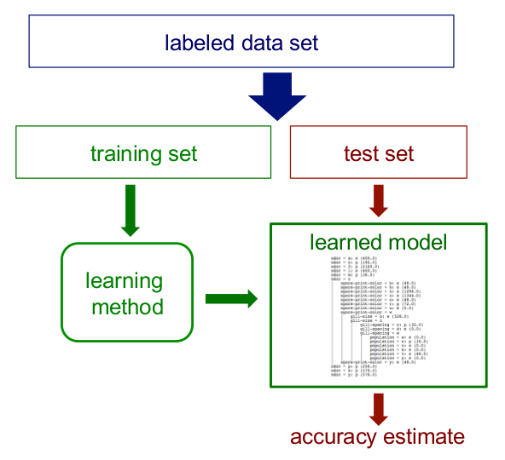
Conjunto de test
¿Cómo obtener una estimación insesgada de la performance del modelo?

Slide 3
Conjunto de test
¿Cómo obtener una estimación insesgada de la performance del modelo?
Durante el aprendizaje el modelo no debe acceder bajo ningún motivo a datos del conjunto de test
En métodos transductivos se puede permitir acceso a los datos crudos (x) pero no a las anotaciones (y)
Si las anotaciones del conjunto de test influencian de cualquier manera el aprendizaje, las estimaciones de performance estarán sesgadas.

Slide 4
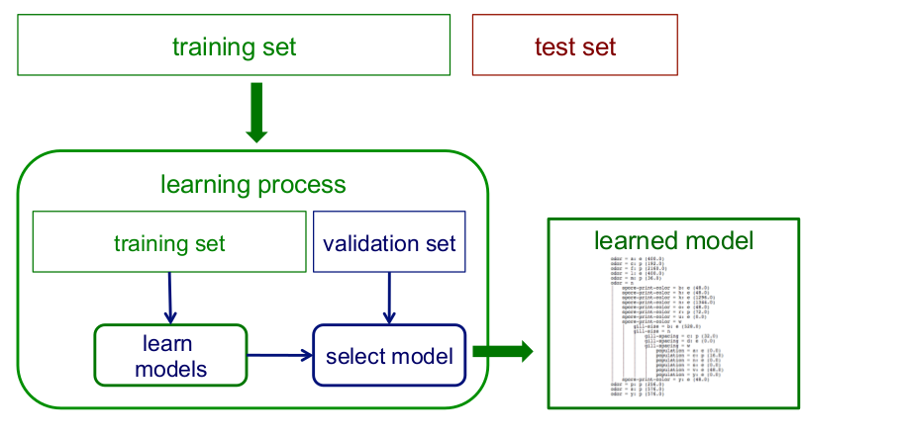
Conjunto(s) de validación
¿Cómo obtener una estimación insesgada de la performance del modelo durante el entrenamiento? (ajuste de hiperparámetros)

Slide 5
Limitación de usar solo un conjunto de train/test
Los datos pueden ser insuficientes para crear conjuntos de entrenamiento y test lo suficientemente grandes
Un conjunto de test grande nos da una mejor medida de la performance del modelo (menor varianza)
Un conjunto de entrenamiento grande es más representativo del universo de entradas posibles
Un solo conjunto de entrenamiento no nos da información sobre la sensibilidad del modelo ante cambios en los conjuntos de entrada

Slide 6
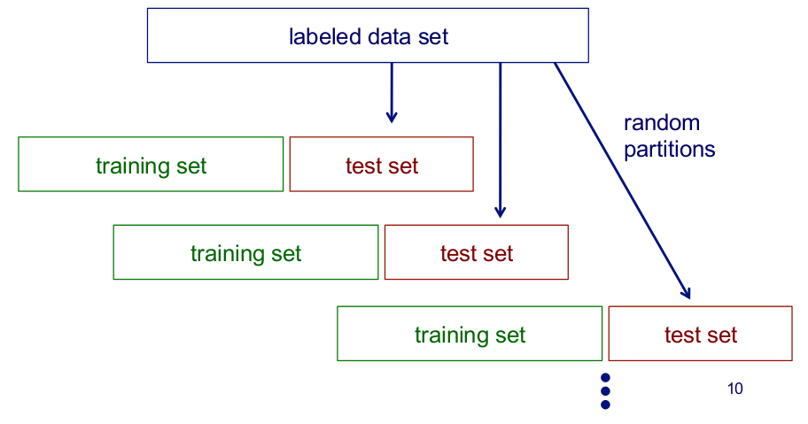
Remuestreo aleatorio
podemos abordar el segundo punto mediante remuestreo

Slide 7
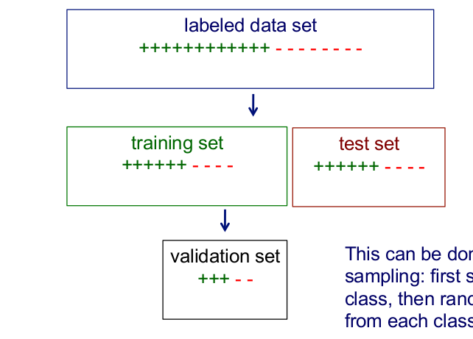
Muestreo estratificado
Podemos requerir que las proporciones de clases se mantengan en cada subconjunto

Slide 8
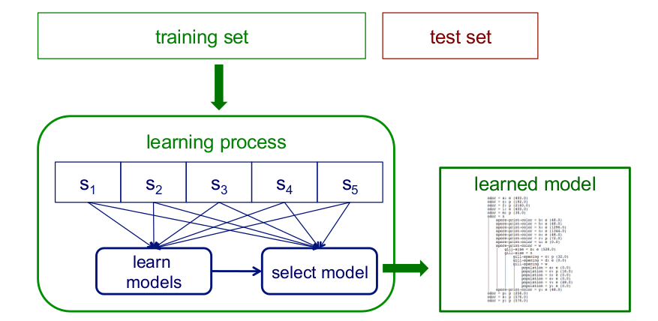
Validación cruzada (cross validation)
podemos considerar conjuntos de validación independientes y obtener una estimación respecto de la sensibilidad

Slide 9
Métricas (clasificación)

Slide 10
Importancia de las métricas
La función de costo es solo un proxy al problema en el mundo real
Las métricas ayudan a capturar objetivos reales en forma cuantitativa (no todos los errores son iguales)
Ayudan a la organización el trabajo de los equipos en función de los requerimientos del problema
Permiten cuantificar diferencias en:
performance deseada vs modelo base
performance deseada vs actual
evolución en el tiempo
Deberían ser el objetivo del entrenamiento, pero a veces es difícil.

Slide 11
Clasificación binaria
Entrada: x, salida: y (valores 0/1 o -1/+1)
Predicción del modelo: ŷ=h(x)
Dos tipos de modelos:
Modelos que predicen directamente una variable categórica (kNN, árboles de decisión)
Modelos que predicen un puntaje (score) (SVM, regresión logística)
Se necesita elegir un umbral (func. de decisión)
Nos enfocaremos en esta última clase de modelos. Los anteriores se pueden ver como un caso especial.

Slide 12
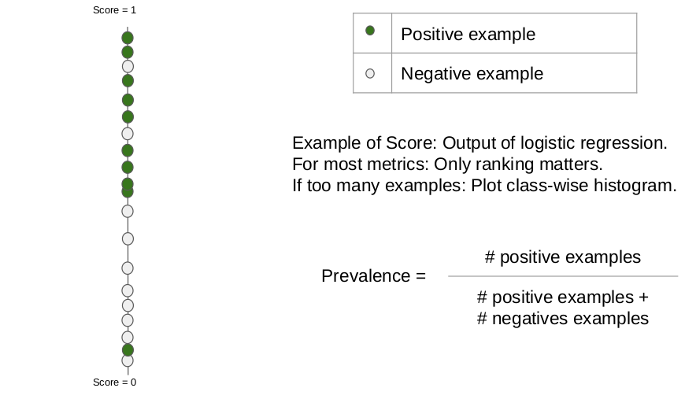
Modelos basados en scores

Slide 13
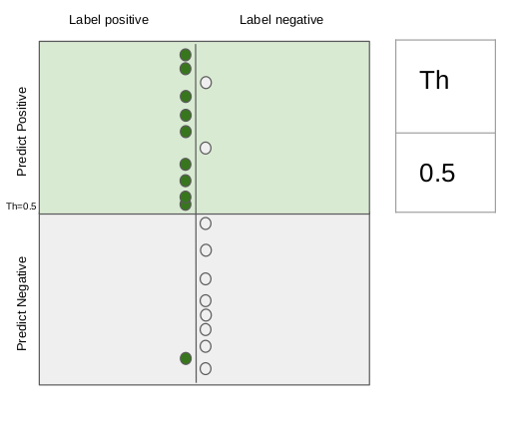
Umbral ⟶ clasificador ⟶ métrica puntual

Slide 14
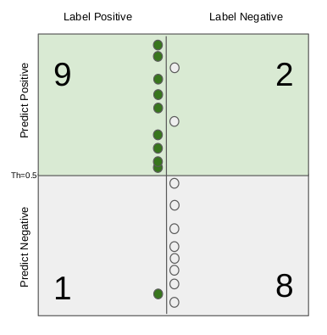
Matriz de confusión
la suma total es fija (muestra)
la suma por columnas es fija (muestras por clase)
la calidad del modelo y el valor de umbral deciden el agrupamiento de filas
queremos que los elementos diagonales tengan valores grandes y los no diagonales valores chicos

Slide 15
Matriz de confusión
true positives (TP) = 9
true negatives (TN) = 8
false positives (FP) = 2
false negatives (FN) = 1

Slide 16
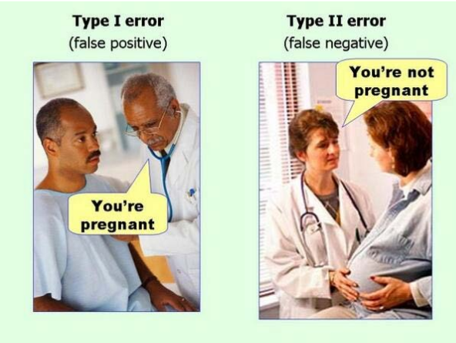

Slide 17
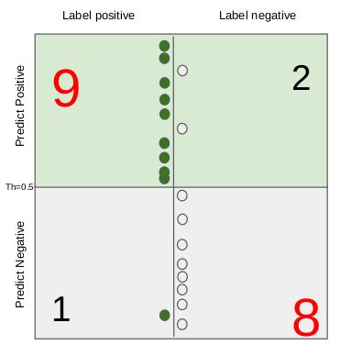

Métricas puntuales: exactitud (accuracy)
acc=(TP+TN)/(TP+FP+TN+FN)
equivalente al costo 0/1

Slide 18
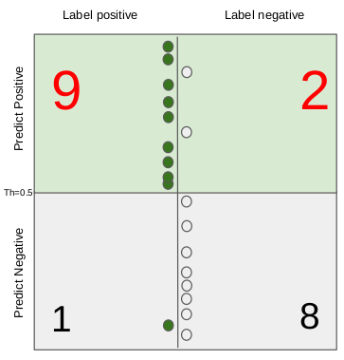
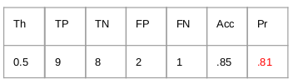
Métricas puntuales: precisión
Prec=TP/(TP+FP)
Prec 100% = todos bajo el umbral salvo el de score más alto (siempre que sea correcto)

Slide 19
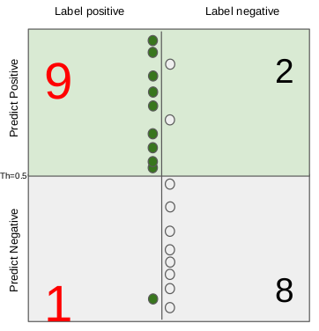

Métricas puntuales: sensitividad (recall)
Recall=TP/(TP+FN)
Recall 100% = todos los puntos por encima del umbral

Slide 20
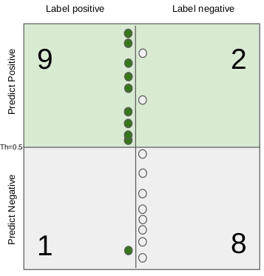


Métricas puntuales: F1-score

Slide 21
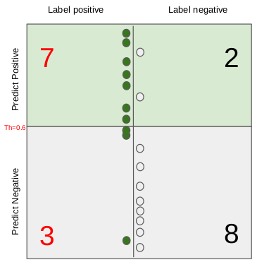
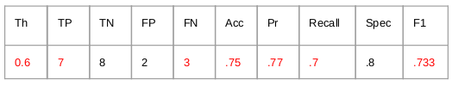
Métricas puntuales: cambio del umbral
# umbrales efectivos = # ejemplos + 1

Slide 22
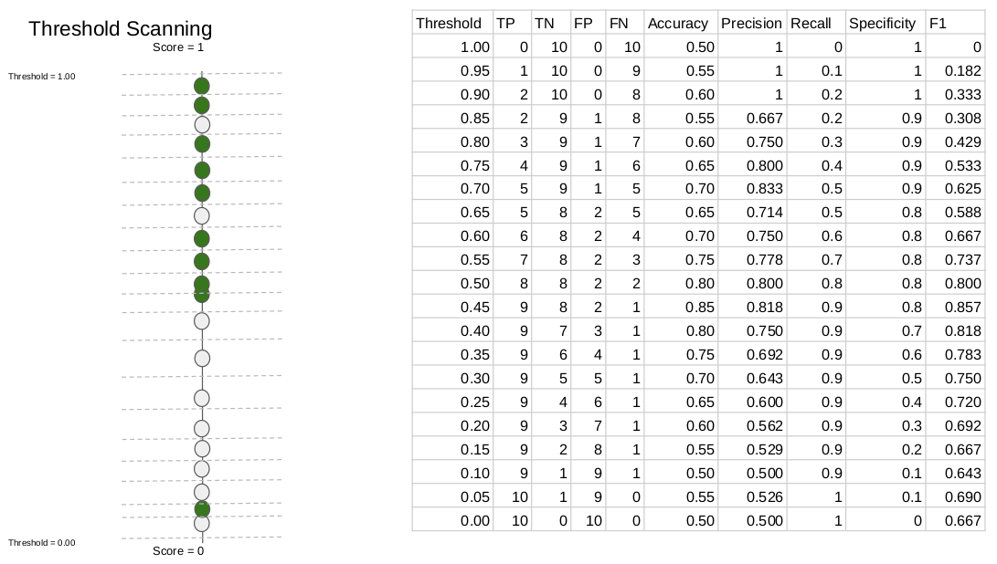

Slide 23
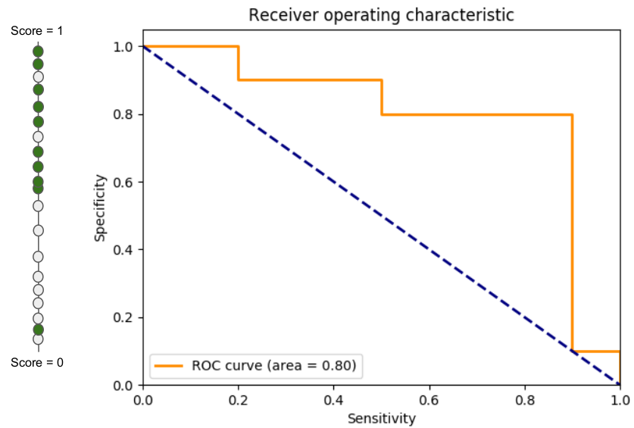
Métricas resumen: curvas ROC (rotada)
specificity=tnr=TN/Neg=TN/(TN+FP)
sensitivity=tpr=TP/Pos=TP/(TP+FN)
métrica AUC=área bajo la curva ROC
random guessing
ROC=Receiver Operating Characteristic

Slide 24
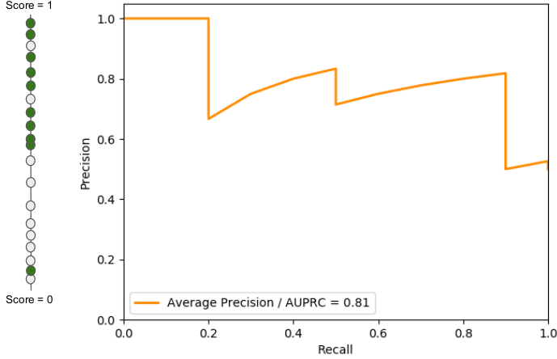
Métricas resumen: curvas PR
precision=TP/(pos predichos)
recall=TP/(pos verdaderos)
AUPR=área bajo la curva PR
fracción de muestras positivas en el dataset
PR=Precision-Recall

Slide 25
Curvas ROC y PR en validación cruzada
Opción 1:
Asumir que magnitudes de los scores son comparables entre corridas
Acumular predicciones de todas las corridas
Trazar la curva usando predicciones acumuladas
Opción 2:
Trazar las curvas individuales para cada partición
Considerar la “curva promedio”

Slide 26
Resumen curvas ROC y PR
Permiten evaluación cuantitativa a distintos niveles de “confianza”
Asumen problemas binarios
Se pueden resumir en medidas del tipo “área bajo la curva”
Las curvas ROC son insensibles a cambios en la distribución de clases en el conjunto de test
Las curvas PR muestran la fracción de las predicciones que son FP
Las curvas PR son útiles en problemas con una proporción de muestras negativas muy alta
Permiten determinar umbrales óptimos para distintos puntos de operación

Slide 27
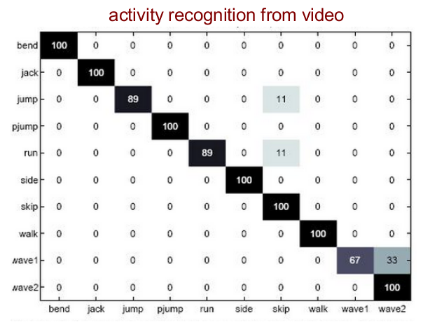
Problemas multiclase
Problema con N clases => matriz de confusión de NxN
La mayoría de las métricas se analizan como N problemas binarios (OVA)
El desbalance crece con el número de clases
Variantes multiclase de métricas AUC
micro vs. macro average

